Slide 1
Незалежній Україні – 25:
Міжнародні відносини та зовнішня політика України

Slide 2
Після проголошення Акта про державну незалежність Україна вперше стала рівноправним суб'єктом міжнародних відносин. 5 грудня 1991 р. після Всеукраїнського референдуму Верховна Рада звернулася із Заявою до парламентів і народів світу, у якій наголошувалося, що Україна згідно з цілями і принципами ООН спрямовуватиме свою зовнішню політику на зміцнення миру і безпеки у світі, дотримуючись принципів міжнародного права.

Slide 3
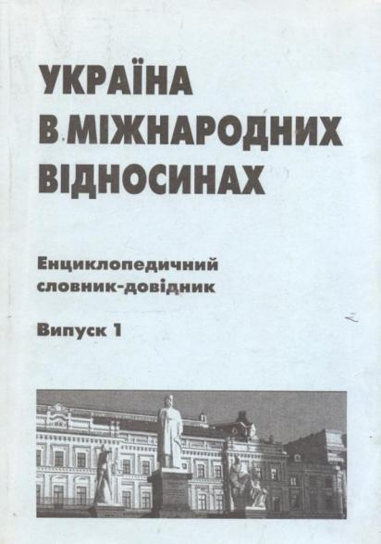
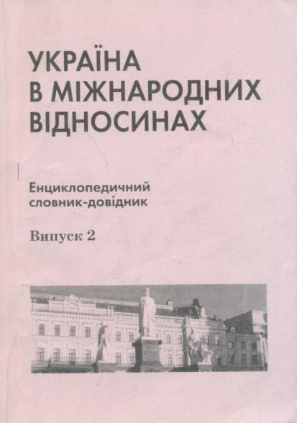
В 345400/1
В 351400/2

Slide 4
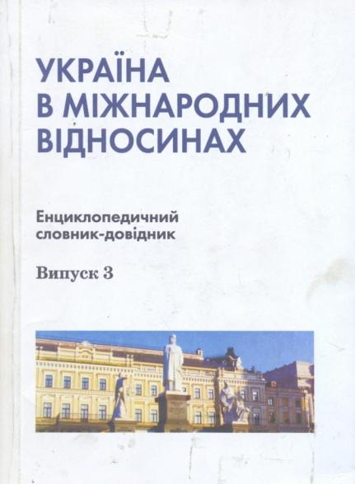
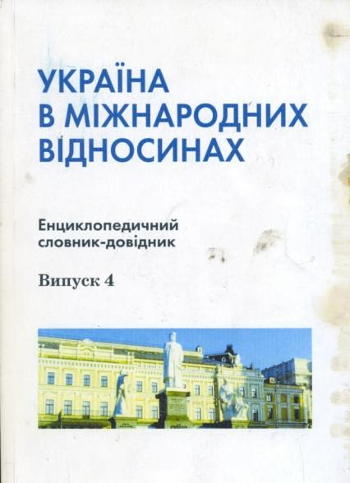
В 351400/3
В 351400/4

Slide 5
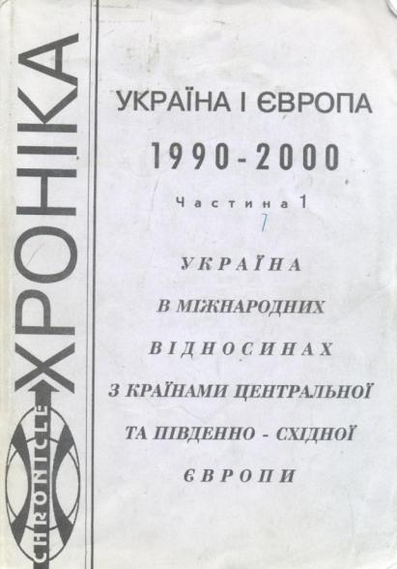
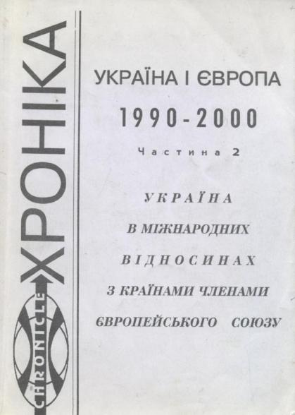
В 345111/1
В 345111/2

Slide 6
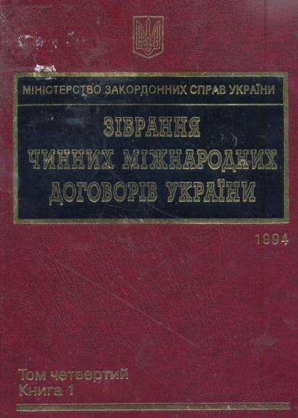
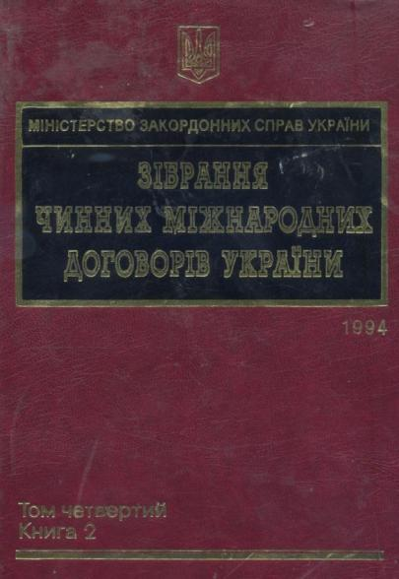
В 343941/4-1
В 343941/4-2

Slide 7
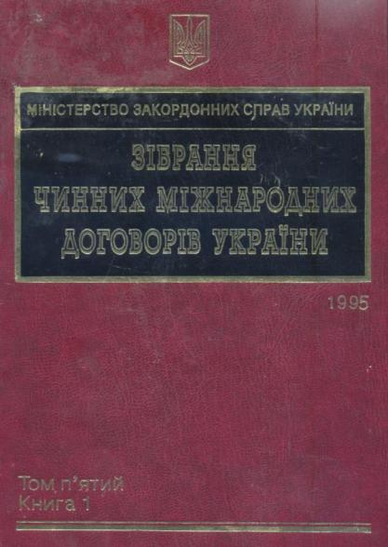
В 343941/5-1

Slide 8
Основні принципи зовнішньої політики України визначені в Декларації про державний суверенітет України (1990 р.), у нормативно-правовому акті Верховної Ради «Основні напрямки зовнішньої політики України» (1993 р.), у Конституції України (1996 р,)

Slide 9
Ва 657569
Ва 750146

Slide 10
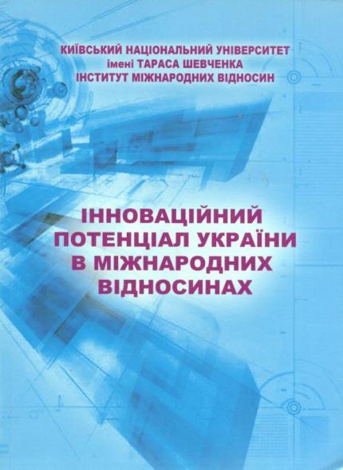
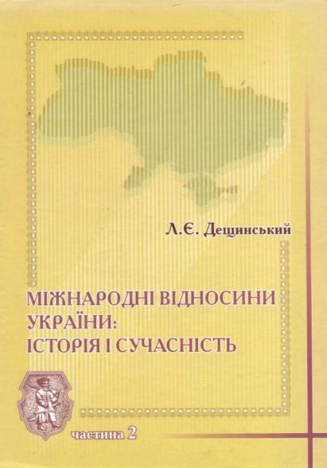
Ва 781110
В 348459/2

Slide 11
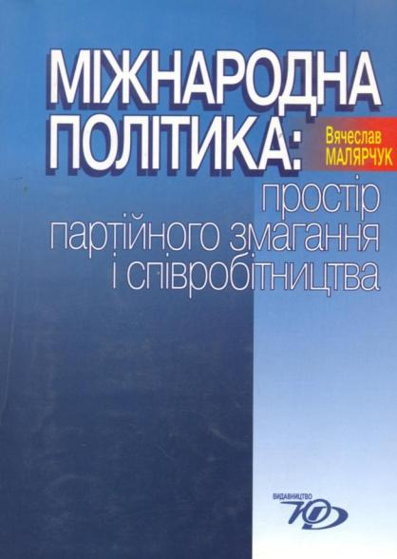
Ва 665689
Ва 579773

Slide 12
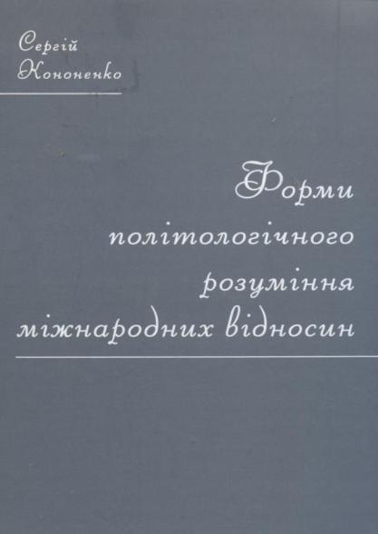
Вс 54841
Вс 50788

Slide 13
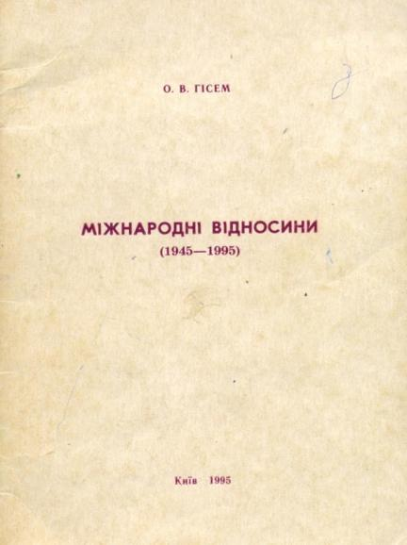
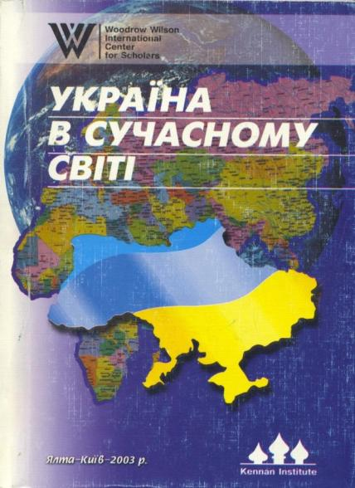
Ва 564100
Ва 650290

Slide 14
Ва 67975
Ва 577430

Slide 15
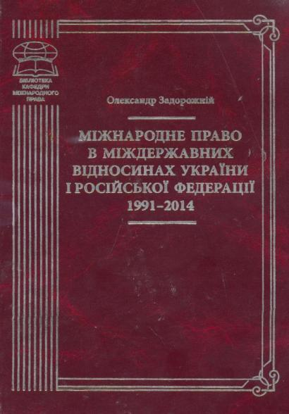
Ва 78978
Ва 667080

Slide 16
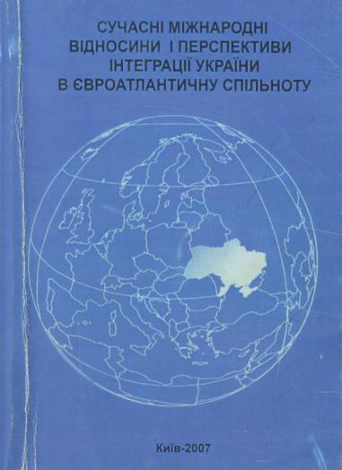
Ва 756252
Ва 696856

Slide 17
Національні інтереси України у сфері міжнародних відносин становлять три основні групи:
- стратегічні та геополітичні інтереси, пов'язані з забезпеченням національної безпеки України та захистом її політичної незалежності;
- економічні інтереси, пов'язані з інтегруванням економіки України у світове господарство;
- регіональні, субрегіональні, локальні інтереси, пов'язані із забезпеченням різноманітних специфічних потреб внутрішнього розвитку України.

Slide 18
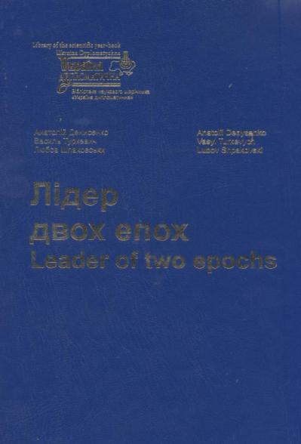
Вс 55227
Ва 666105

Slide 19
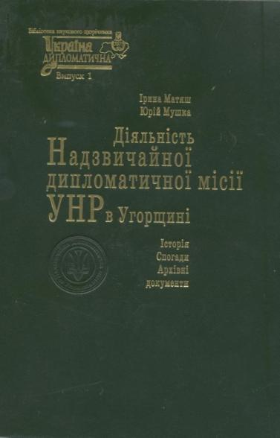
Вс 41513
Ва 684459

Slide 20
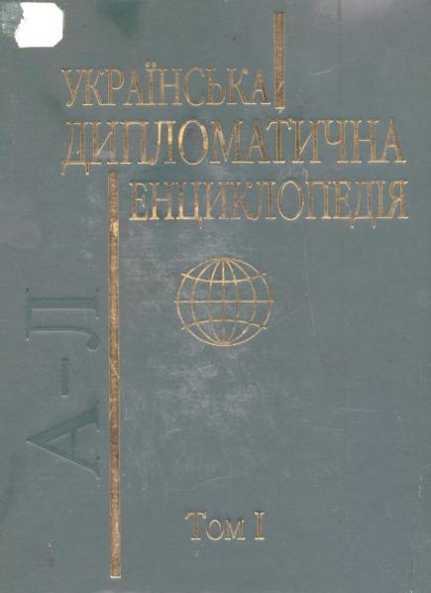
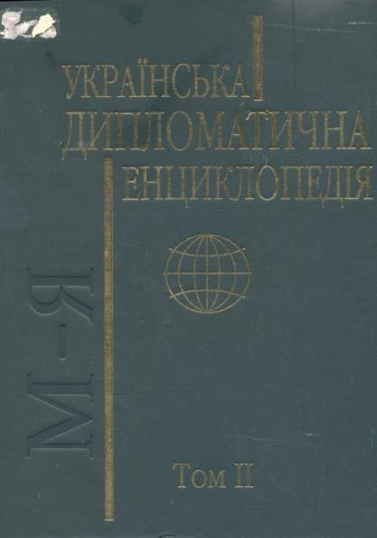
В 348437/1
В 348437/2

Slide 21
Участь України у всесвітніх міжнародних організаціях створює реальні можливості для взаємодії практично з усіма державами світу в рамках багатосторонньої дипломатії. Членство в них доповнює і розширює двосторонні та регіональні механізми забезпечення фундаментальних національних інтересів України, відкриваючи доступ до світового досвіду, інформації, статистики, експертних послуг, джерел технічної та фінансової допомоги. Всесвітні міжнародні організації сприяють підвищенню ролі і впливу Української держави в світі. Через членство в них Україна бере участь у формуванні архітектури світового правопорядку, вирішує проблеми гарантій своєї національної безпеки.

Slide 22
Вс 57675
Вс 43753

Slide 23
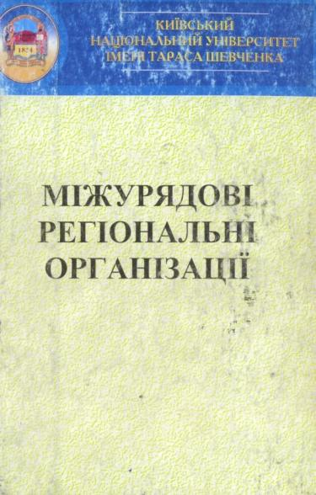
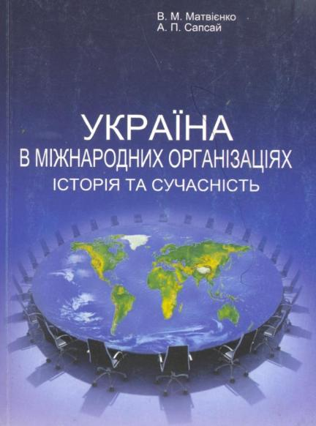
Ва 617580
Ва 786381

Slide 24
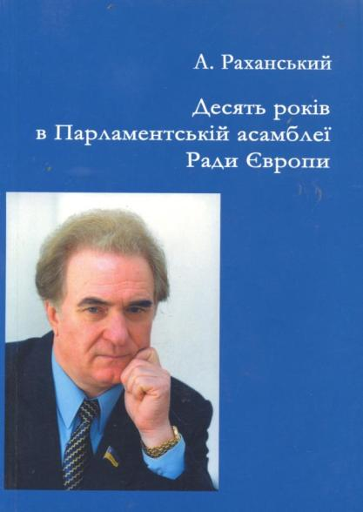
Ва 673443
Р110009

Slide 25
Вс 35416

Slide 26
Ва 671984
Ва 660636

Slide 27
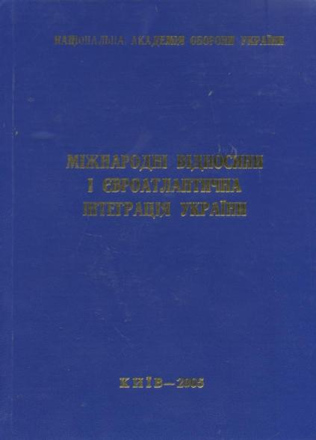
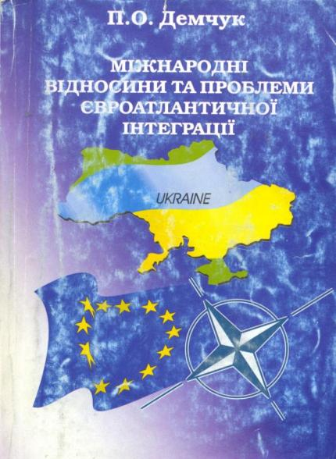
Ва 666525
Ва 650290

Slide 28
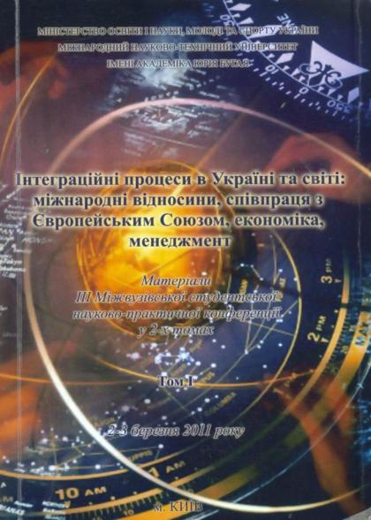
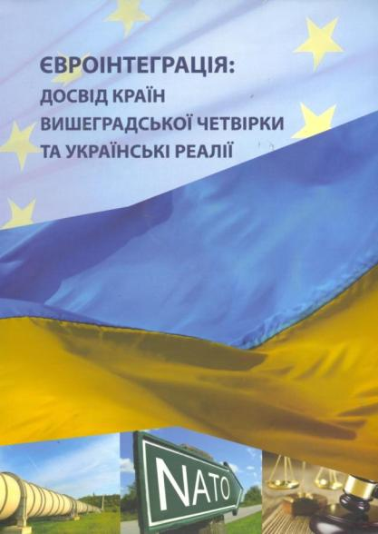
В 353012/1
Со 33118

Slide 29
ВА687919
ВА615433

Slide 30
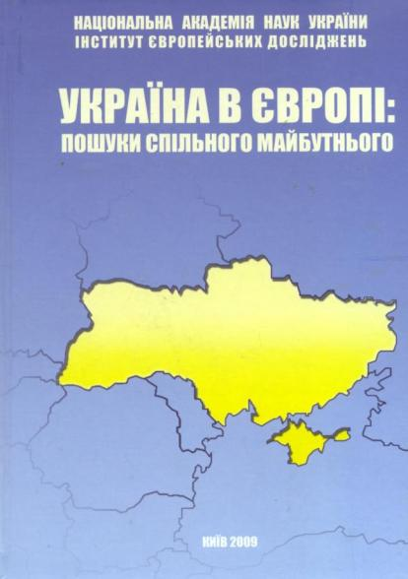
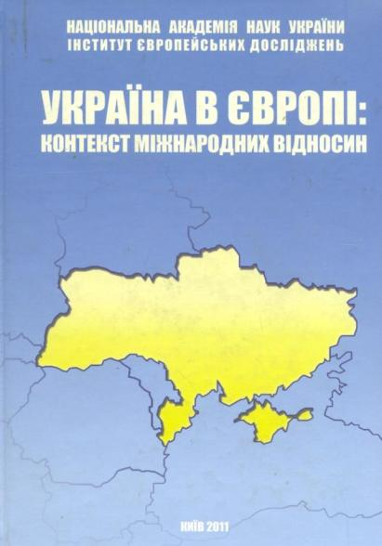
Вс 48755
Вс 52420

Slide 31
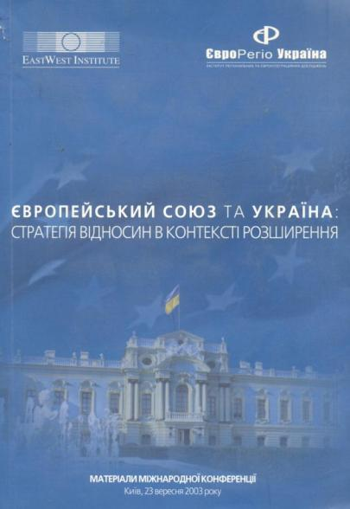
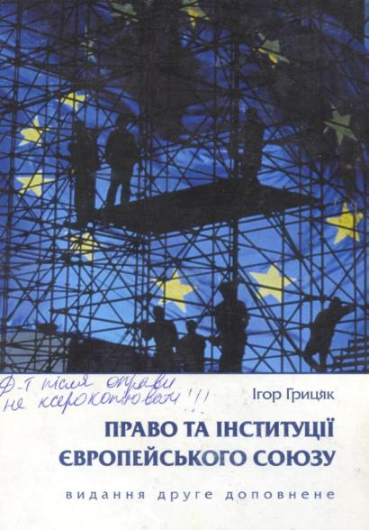
Вс 615433
Ва 673972

Slide 32
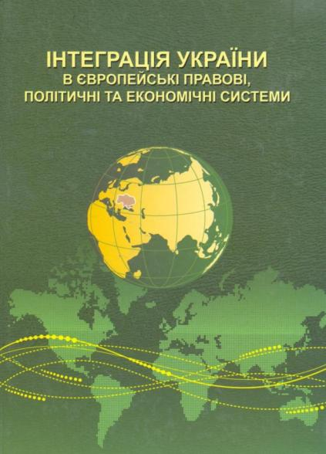
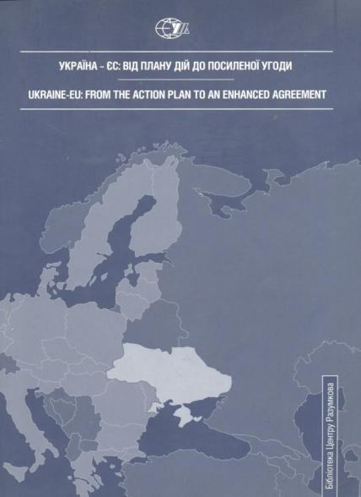
Вс 47321
Ва 687307

Slide 33
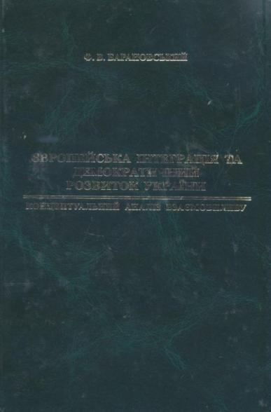
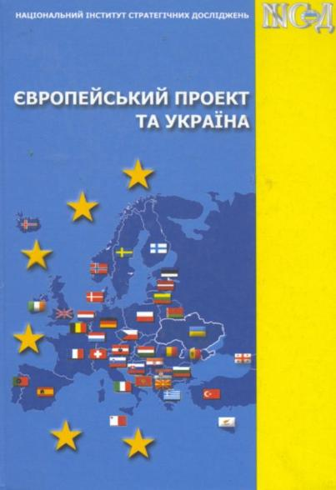
Ва 692631
Ва 691694

Slide 34
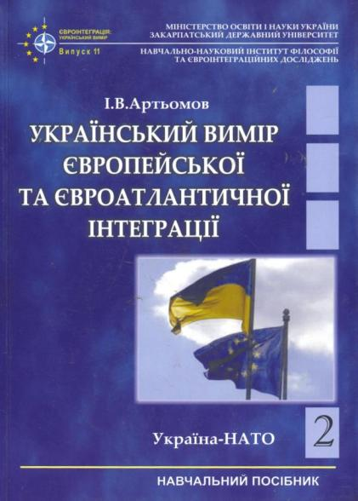
Ва 678446
В3351545/2

Slide 35
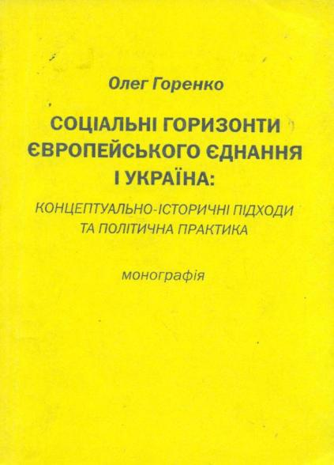
Ва 686135
Ва 640491

Slide 36
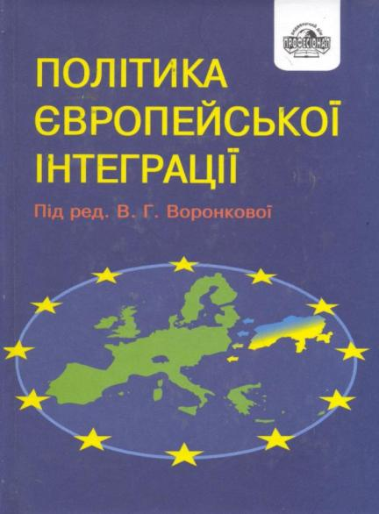
Ва 690856
Ва 754806

Slide 37
Ва 622764
Ва 677607

Slide 38
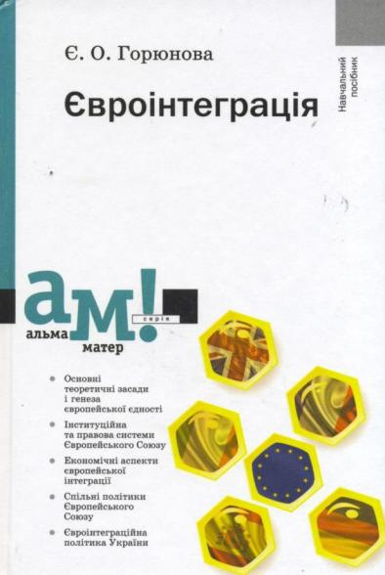
Ва 764204
Ва 632637

Slide 39
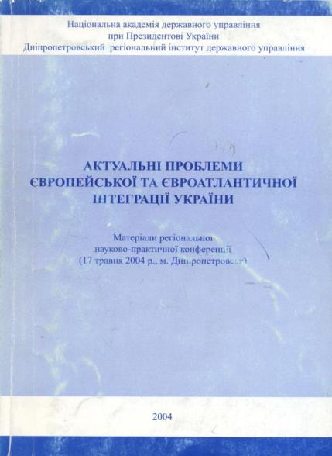
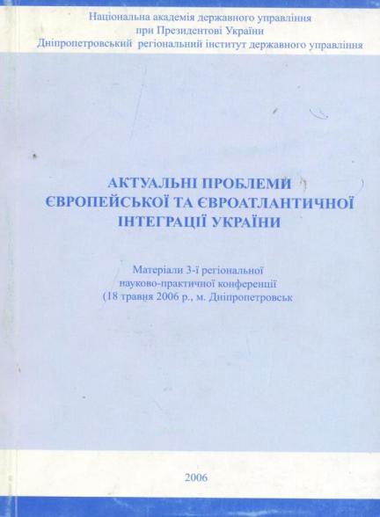
Ва 662047
Ва 685052

Slide 40
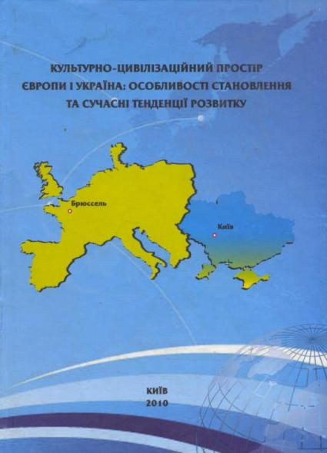
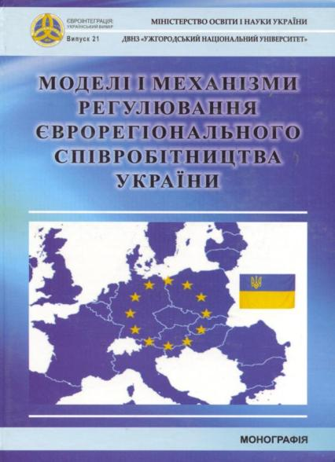
Вс 51418
Ва 780364

Slide 41
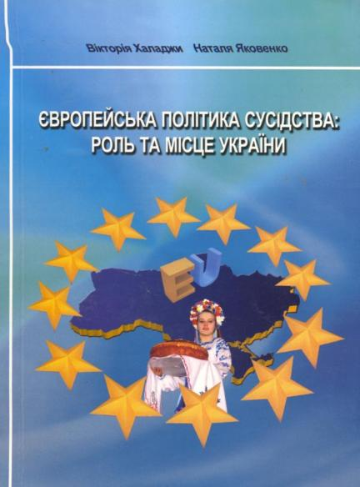
Ва 759784
Ва 576253

Slide 42
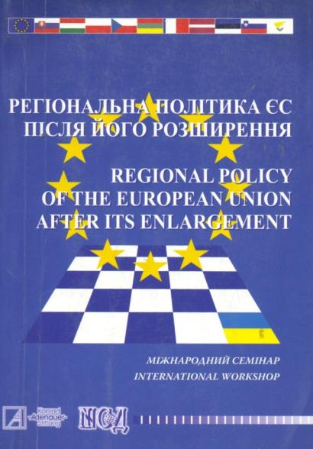
Ва 657513
Ва 696452

Slide 43
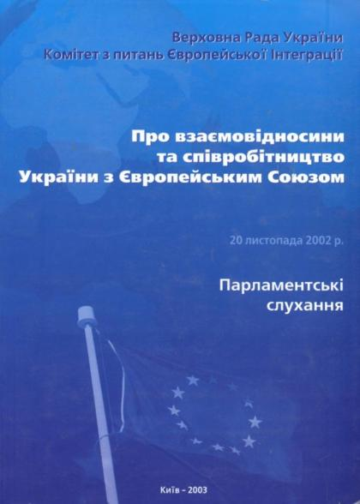
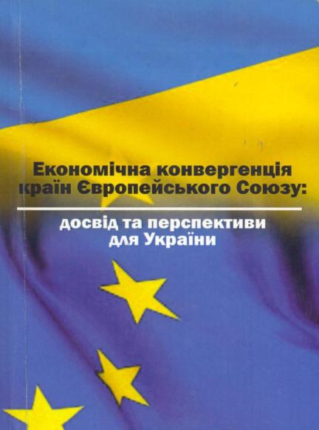
Вс 37574
Ва 783903

Slide 44
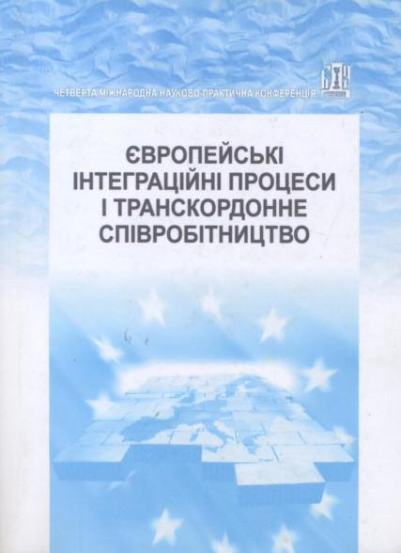
Ва 691384
Ва 778605

Slide 45
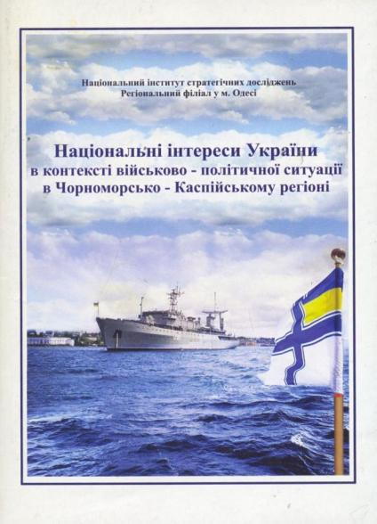
Ва 748979
Вс 58792

Slide 46
Ва 789576
Ва 786375

Slide 47
Ва 665934
Ва 545587

Slide 48
В 351545/1

Slide 49
Зовнішньополітичні зусилля України мають бути постійно спрямовані на розвиток європейського регіонального співробітництва у всіх сферах з метою зміцнення своєї державної незалежності та ефективного забезпечення національних інтересів.

Slide 50
Ва 780001
Ва 688794

Slide 51
Ва 750565
Ва 762378

Slide 52
Ва 652878
Ва 684229

Slide 53
Вс 54029
Ва 779291

Slide 54
Вс 52969
Ва 671272

Slide 55
Ва 595085
Вс 39376

Slide 56
Вс 46078
Вс 46091

Slide 57
Вс 46095
Ва 764450

Slide 58
Ва 638075
Ва 755469

Slide 59
Ва 662675
Вс 42102

Slide 60
Ва 753800
Вс 33877

Slide 61
ІВ 218269
Ва 749710

Slide 62
ВА700672
Ва 752718

Slide 63
Ва 687204

Slide 64
Сучасні дослідники ролі й місця України в системі міжнародних відносин доводять, що Україна виконує чотири функції у системі європейської безпеки й дві – за межами Європи, причому значення останніх зростає.

Slide 65
Ва 789367
Ва 700622

Slide 66
Ва 622773
Ва 748570

Slide 67
Ва 704741
Ва 750665

Slide 68
Великого значення українське керівництво надавало й надає розвитку відносин із Північноатлантичним альянсом (НАТО). 1994 р. Україна уклала з НАТО договір «Партнерство заради миру». У 1997 р. в Мадриді було підписано Хартію про особливе партнерство між Україною і НАТО. Відтоді офіційний Київ отримав можливість впливати на схвалення альянсом рішень, що стосувалися інтересів України. Разом із тим сторони брали на себе зобов’язання зміцнювати співпрацю в питаннях безпеки, нерозповсюдження ядерної, біологічної та хімічної зброї, підтримання миру й запобігання конфліктам, контролю над озброєнням і роззброєнням, боротьбою з контрабандою наркотиків і тероризмом.

Slide 69
Со 33422
Ва 684075

Slide 70
Ва 694965
Ва 686713

Slide 71
Ва 664493
Ва 662520

Slide 72
Ва 686715
В 350189/1

Slide 73
Ва 653033
Ва 698683

Slide 74
Ва 689329
Ва 652571

Slide 75
Со 27739
Вс 42436

Slide 76
Р 95561
Р 100928

Slide 77
Для України, яка впродовж своєї історії перебувала в центрі геополітичних інтересів кількох наддержав, зовнішньополітичний вибір має не тільки внутрішню, а й міжнародну вагу Стратегічна мета нашої країни полягає в інтеграції до європейських та євроатлантичних структур.

Slide 78
Ва 650128
Ва 598208

Slide 79
Ва 631199
Ва 641105

Slide 80
Со 33654
Ва 747055

Slide 81
Ва 760861

Slide 82
Джерела:
Закон України. Про засади внутрішньої і зовнішньої політики//Відомості Верховної Ради України . -2010. - № 40. - ст.527 .
Україна в системі сучасних міжнародних відносин: проблеми і перспективи розвитку
Україна в системі міжнародних відносин
http://www.rusnauka.com/34_NIEK_2010/Politologia/75194.doc.htm
Україна у міжнародних відносинах XX століття
http://library.if.ua/books/10.html
Україна у міжнародних відносинах
http://www.ukrreferat.com/index.php?referat=15299
Книжково-ілюстративна виставка, підготовлена Сектором виставкової роботи Відділу комплексних наукових та науково-інформаційних проектів
Всі права захищені © КПЦ НБУВ Прокошина І.А., Цветкова С.В., Мордвінов Ю.А.

